Slide 1
আজকের পাঠে সবাইকে স্বাগতম
আজকের পাঠে সবাইকে স্বাগতম

Slide 2
প
রি
চি
তি
মোহাম্মদ আবদুল গফুর মজুমদার
সহকারি শিক্ষক
গৈয়ারভাঙ্গা সরকারি প্রাথমিক বিদ্যালয়
লালমাই, কুমিল্লা।
শ্রেণিঃ পঞ্চম
বিষয়ঃ প্রাথমিক বিজ্ঞান
অধ্যায়ঃ ৬ (সুস্থ জীবনের জন্য খাদ্য )
পৃষ্ঠাঃ ৪৫
সময়ঃ৩৫ মিনিট

Slide 3
চলো আমরা একটি ভিডিও দেখি।
https://www.youtube.com/watch?v=t12LWsS6UuQ&t=6s
ভিডিওতে কি কি দেখেছ?

Slide 4
পাঠের শিরোনাম
কৃত্রিম রঙ ও রাসায়নিক পদার্থ মেশানো খাদ্য

Slide 5
শিখনফল
এই পাঠ শেষে শিক্ষার্থীরা –
৮.৩.১. কৃত্রিম রং ব্যবহার করা খাদ্যের নাম বলতে পারবে।
৮.৩.২. যেসব খাদ্যে রাসায়নিক দ্রব্য মেশানো হয় তার নাম বলতে পারবে।
৮.৩.৩. খাদ্যে কৃত্রিম রং ও রাসায়নিক দ্রব্যের ব্যবহারের ক্ষতিকর দিক বর্ণনা করতে পারবে।

Slide 6
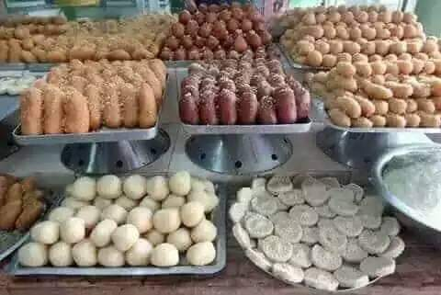
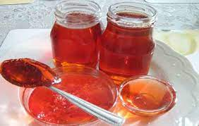
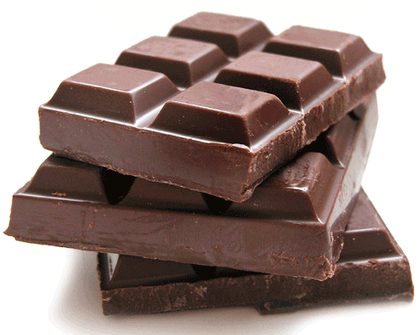
চলো আমরা কিছু ছবি দেখি।
মিষ্টি
জেলি
চকলেট

Slide 7
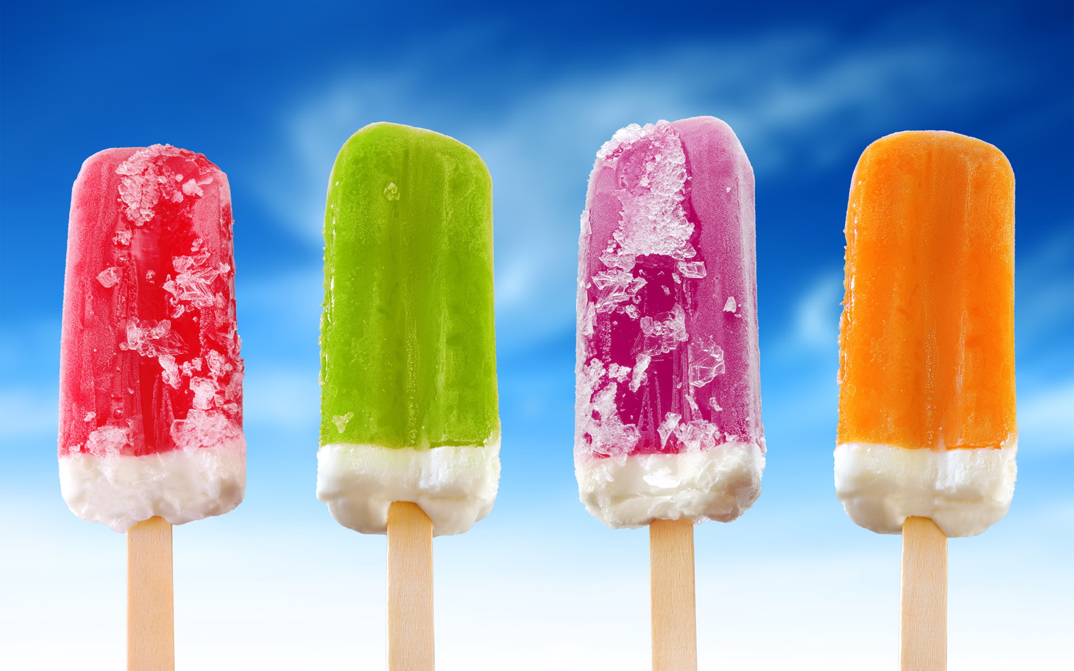
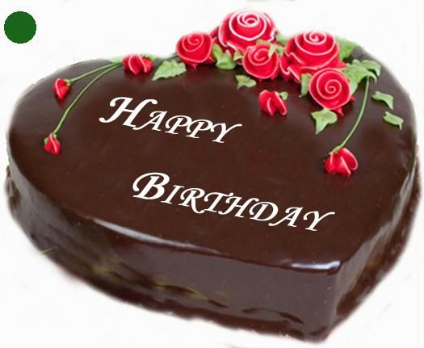
আইসক্রিম
কেক

Slide 8
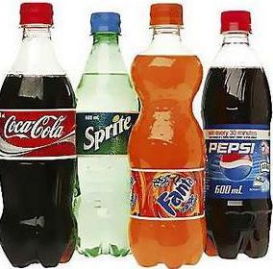
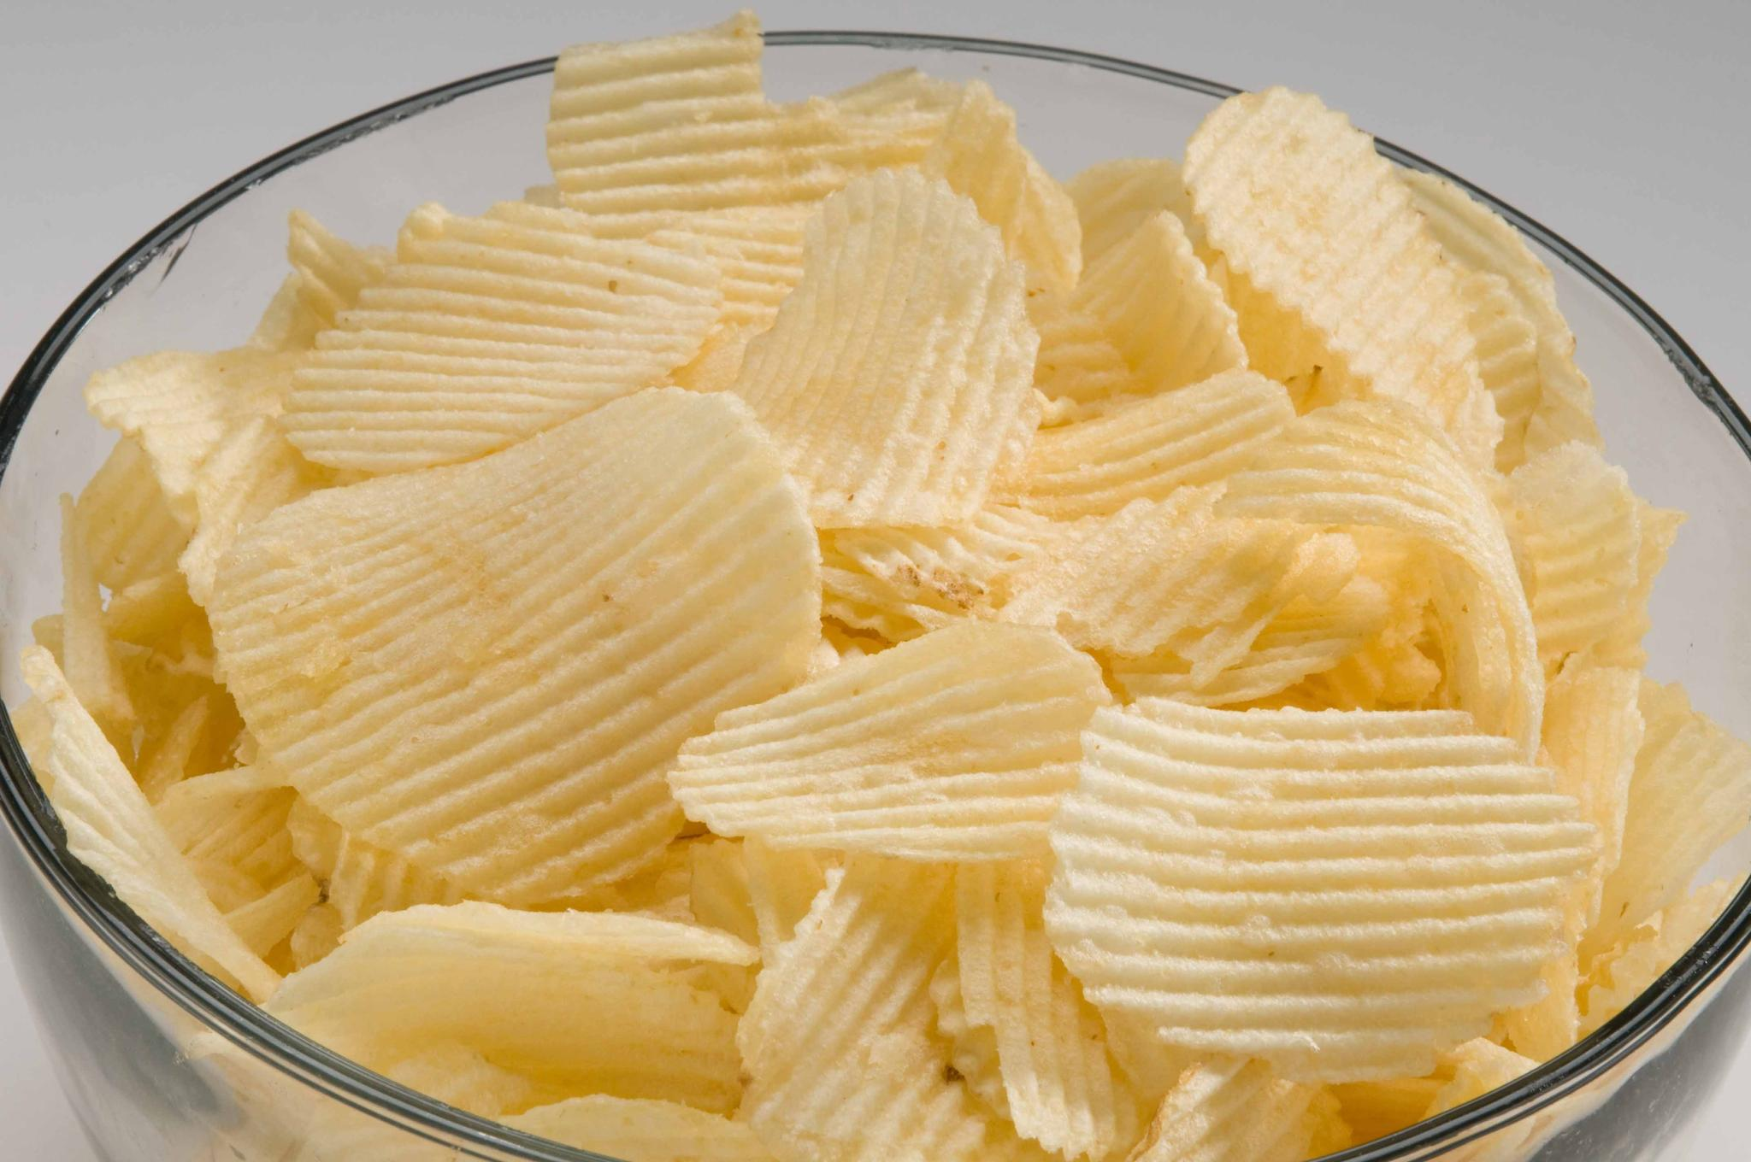
কোমল পানীয়
পটেটো চিপস
এই সবগুলো খাবারেই কৃত্রিম রং ও রাসায়নিক পদার্থ মেশানো হয়।

Slide 9
কৃত্রিম রং মেশানো খাবার
চকলেট
কোমল পানীয়
কেক
আইসক্রিম
জেলি
মিষ্টি

Slide 10
একক কাজ
১। পাঁচটি কৃত্রিম রং মেশানো খাবারের নাম লেখ।

Slide 11
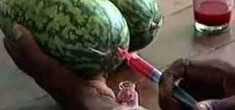
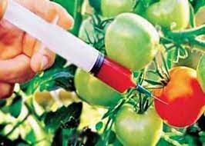
অসাধু ব্যবসায়ীরা ফল ও সবজিকে রঙিন করে আকর্ষণীয় করার জন্য রং মেশাচ্ছে।

Slide 12
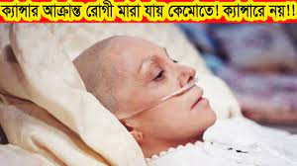
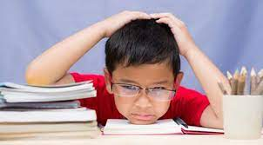
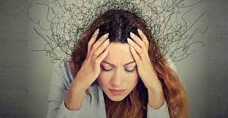
কৃত্রিম রং মেশানো খাবারের ক্ষতিকর দিকঃ
ক্যান্সার হয়।
অমনোযোগিতা দেখা দেয়।
অস্থিরতা দেখা দেয়।

Slide 13
রং মেশানো খাবারের ক্ষতিকর দিক
ক্যান্সার হয়।
অস্থিরতা দেখা দেয়।
অমনোযোগিতা দেখা দেয়।

Slide 14
জোড়ায় কাজ
১। কৃত্রিম রং মেশানো খাবারের দুইটি ক্ষতিকর দিক লেখ।

Slide 15
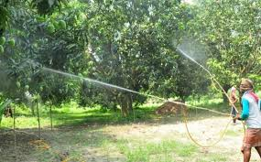
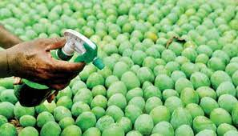
ফল পাকানোর জন্য কার্বাইড ব্যবহার করছে।
ফল সংরক্ষণের জন্য ফরমালিন ব্যবহার করছে।

Slide 16
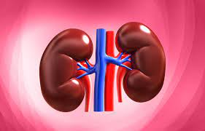
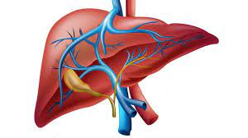
রাসায়নিক পদার্থ মিশ্রিত খাদ্যের ক্ষতিকর দিকঃ
বৃক্ক বা কিডনি
যকৃৎ বা কলিজা
রাসায়নিক পদার্থ মিশ্রিত খাদ্য গ্রহণের ফলে বৃক্ক ও যকৃৎ অকার্যকর হয়ে যেতে পারে।

Slide 17
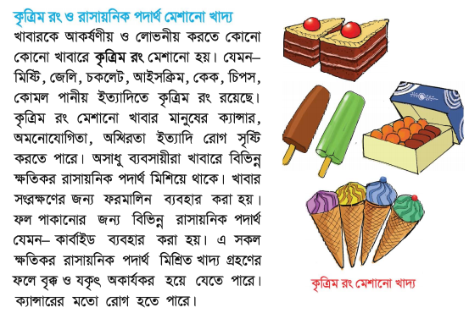
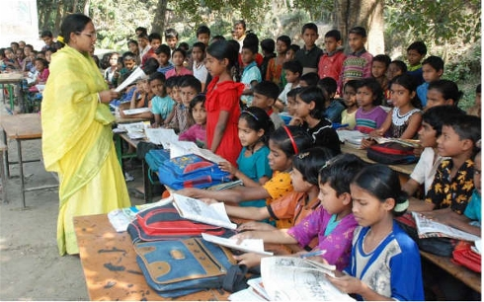
পাঠ্য বইয়ের ৪৫ পৃষ্ঠা খুলে দেখে দেখে নিরবে পড়।

Slide 18
মূল্যায়ন
১। ফল সংরক্ষণের জন্য কোন রাসায়নিক পদার্থটি ব্যাবহার করা হয়?
২। রাসায়নিক পদার্থ মিশ্রিত খাবার খেলে কি সমস্যা হতে পারে একটি বাক্যে লেখ।
৩। ফল পাকানোর জন্য কোন রাসায়নিক পদার্থটি ব্যবহার কর হয়?

Slide 19
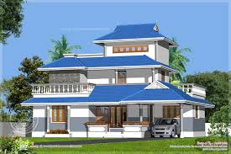
বাড়ির কাজ
খাদ্যে রাসায়নিকের ব্যবহার আমাদের স্বাস্থ্যের জন্য ক্ষতিকর কেন তিনটি বাক্যে লিখে আনবে।

Slide 20
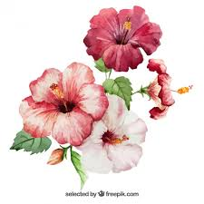
সবাইকে অসংখ্য ধন্যবাদ

